Slide 1
SCAN port ouvert TCP/UDP
ALKABERE Samir
CNAM 2019-2020

Slide 2


Outils utilisés
Distribution Ubuntu
Langage Bash

Slide 3

Présentation du projet
Le script testport.sh permet de scanner les ports des protocole TCP ou UDP et d’afficher uniquement les ports ouvert pour éviter d’afficher 65535 ports pour une meilleur clarté.

Slide 4
Le code
Scan de port TCP ou UDP avec Netcat
Si l’utilisateur sélectionne le protocole UDP alors le l’application scannera tous les ports UDP et affichera à l’écran les ports ouverts.
Si l’utilisateur sélectionne le protocole TCP alors le l’application scannera tous les ports TCP et affichera à l’écran les ports ouverts.

Slide 5
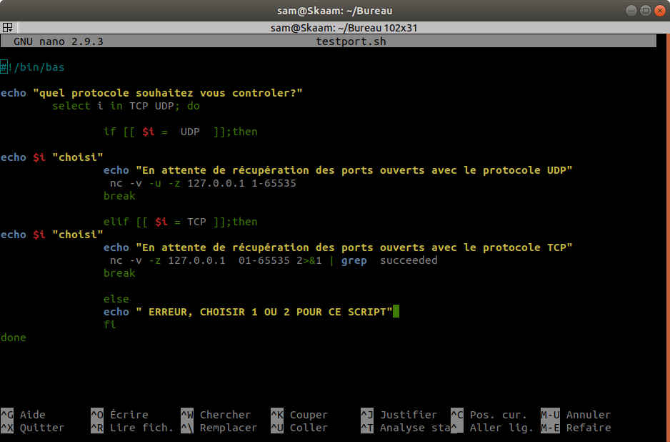
Capture d’ecran du code

Slide 6
Détail du code
-nc => Netcat
-v => permet d’écrire sur le terminal les opérations effectuées par netcat.
-z => permet au script de ne pas s’arrêter au premier port ouvert
-u => pour le protocole UDP
grep => sélectionne uniquement les ports ouvert
2>&1 => redirection

Slide 7
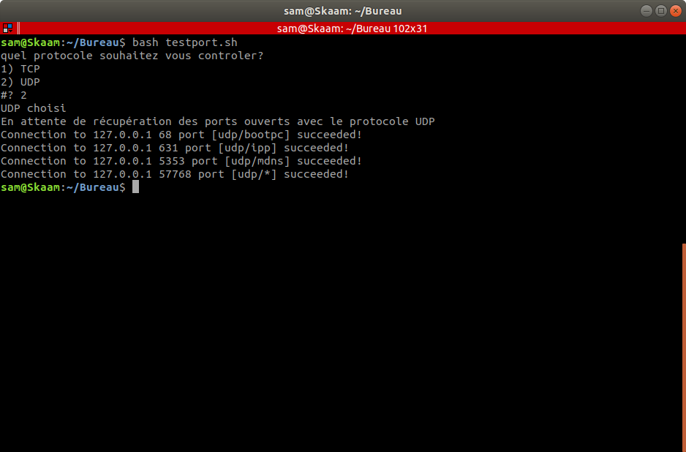
Test SCAN DE PORT udp

Slide 8
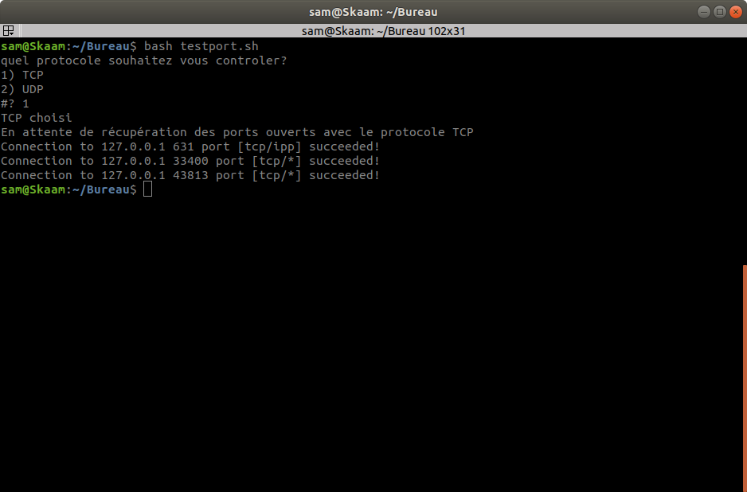
Test SCAN DE PORT TCP

Slide 9
FIN

